Slide 1
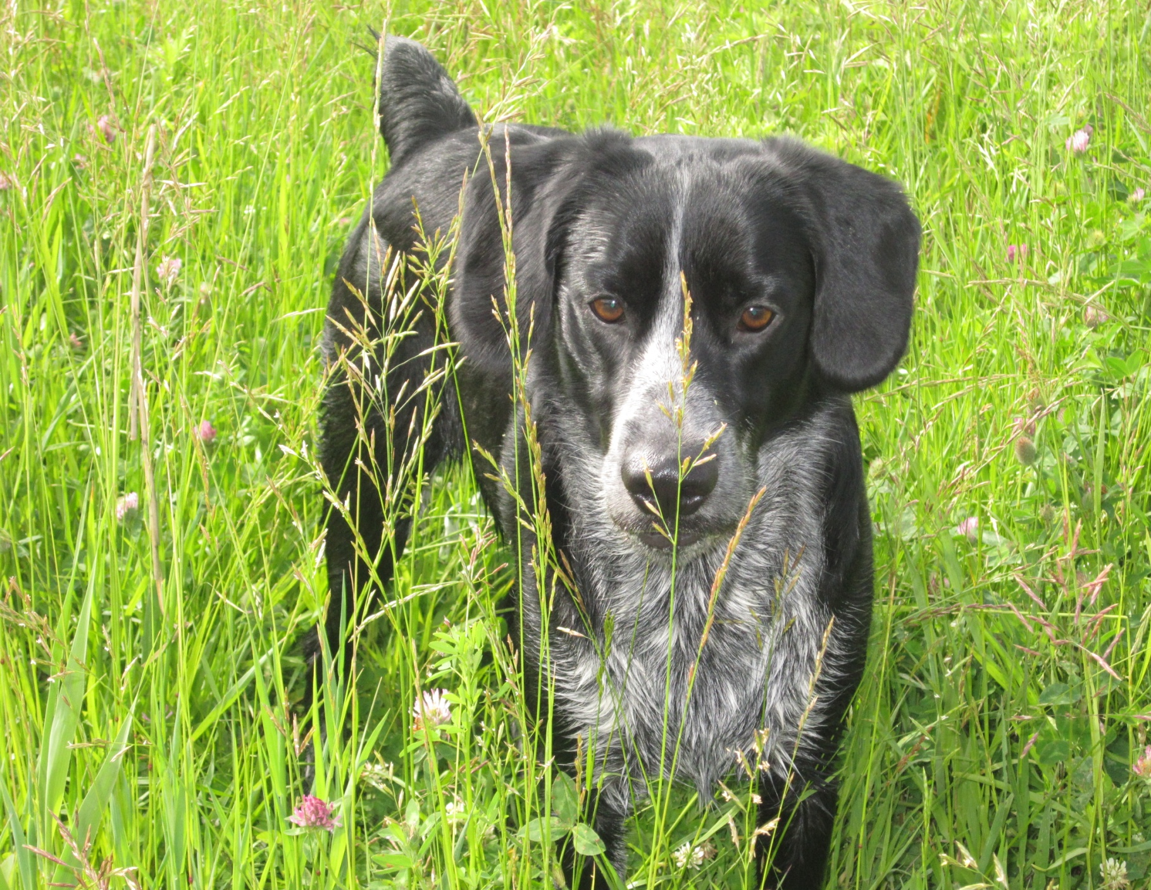
Заголовок слайда

Slide 2
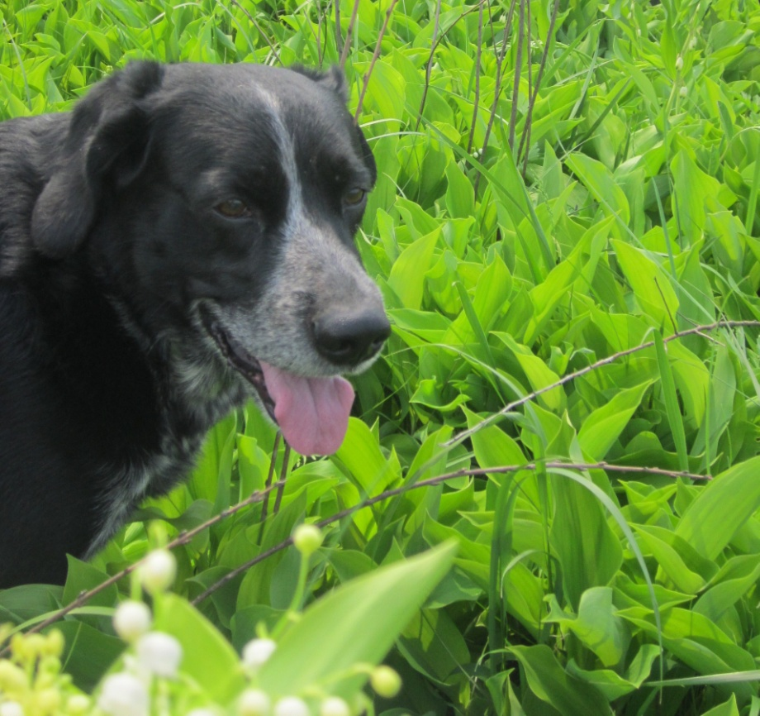

Slide 3
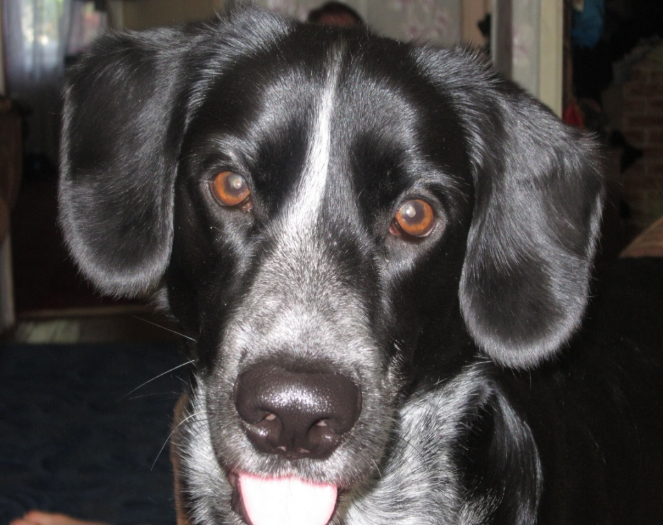

Slide 5
Фотографии взяты из личного архива воспитателя Татунь Ольги Павловны. На фото представлен друг семьи собака по кличке Тоша.

